Slide 1

Horisontella prioriteringar
Lars Sandman, professor och föreståndare, Prioriteringscentrum, Linköpings universitet
Socialstyrelsens etiska råd

Slide 2
Utgångspunkt
  HSL:s portalparagraf:
3 kap 1 §: Målet med hälso- och sjukvården är en god hälsa och en vård på lika villkor för hela befolkningen.
Vården ska ges med respekt för alla människors lika värde och för den enskilda människans värdighet. Den som har det största behovet av hälso- och sjukvård ska ges företräde till vården.
  Etisk plattform för prioritering – del av HSL sedan 1997
    Människovärdesprincip
    Behovs-solidaritetsprincip
    Kostnadseffektivitetsprincip
I en verksamhet som vill bli mer öppen mot brukarna
PRIORITERINGSCENTRUM

Slide 3
Horisontell prioritering
MÅLET: en god hälsa på lika villkor
B1
D
D1
B
Grad av behov = svårighetsgrad med nuvarande behandling/situation
C1
A1
A
C
Antal
patienter
PRIORITERINGSCENTRUM

Slide 4
Horisontell prioritering – oförändrad resurs
MÅLET: en god hälsa på lika villkor
RRan-sonering
D
B
Ransonering
Grad av behov = svårighetsgrad med nuvarande behandling/situation
C1
A1
A
C
Antal
patienter
PRIORITERINGSCENTRUM

Slide 5
Horisontell prioritering- oförändrad resurs
MÅLET: en god hälsa på lika villkor
RRan-sonering
D
Ransonering
B
Grad av behov = svårighetsgrad med nuvarande behandling/situation
C1
A1
A
C
Antal
patienter
PRIORITERINGSCENTRUM

Slide 6
Gapet = svårighetsgrad
Behovsgapet = svårighetsgraden hos tillståndet givet tillgång till nuvarande behandling
Kvalitativ bedömning med bifogat verktyg
4-gradig skala
Livskvalitet och livslängd
PRIORITERINGSCENTRUM

Slide 7
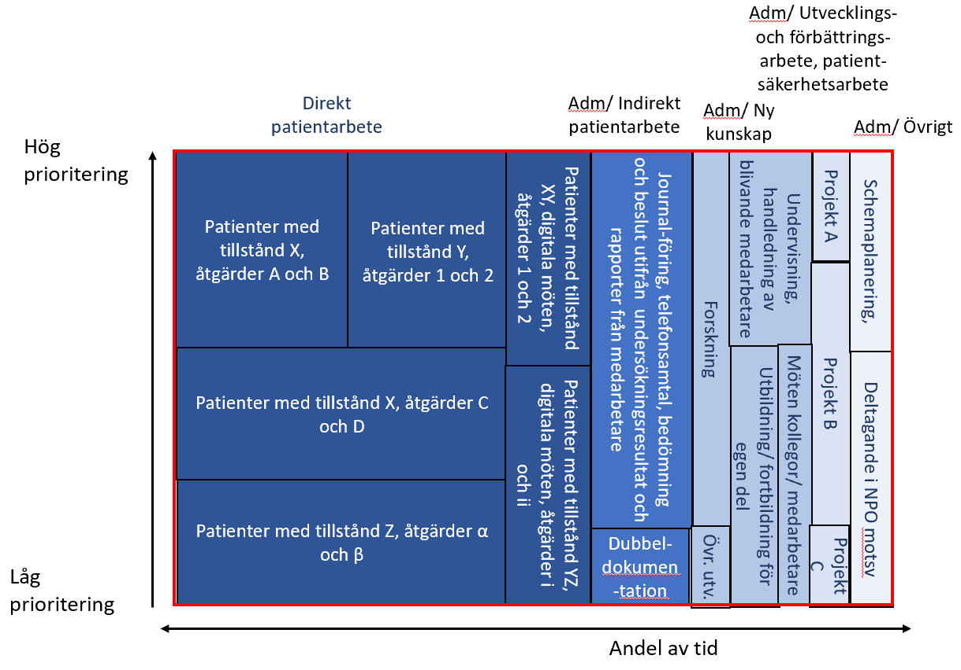
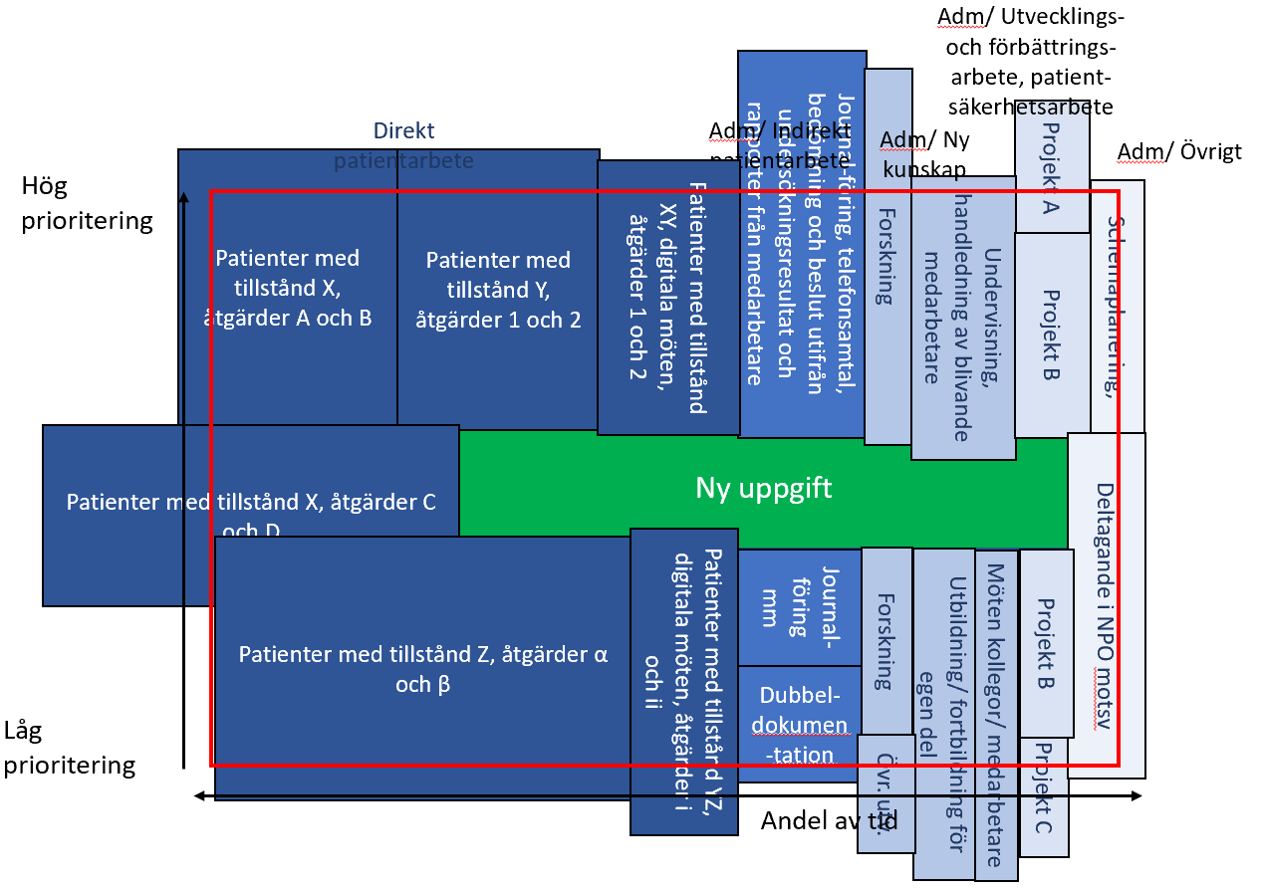
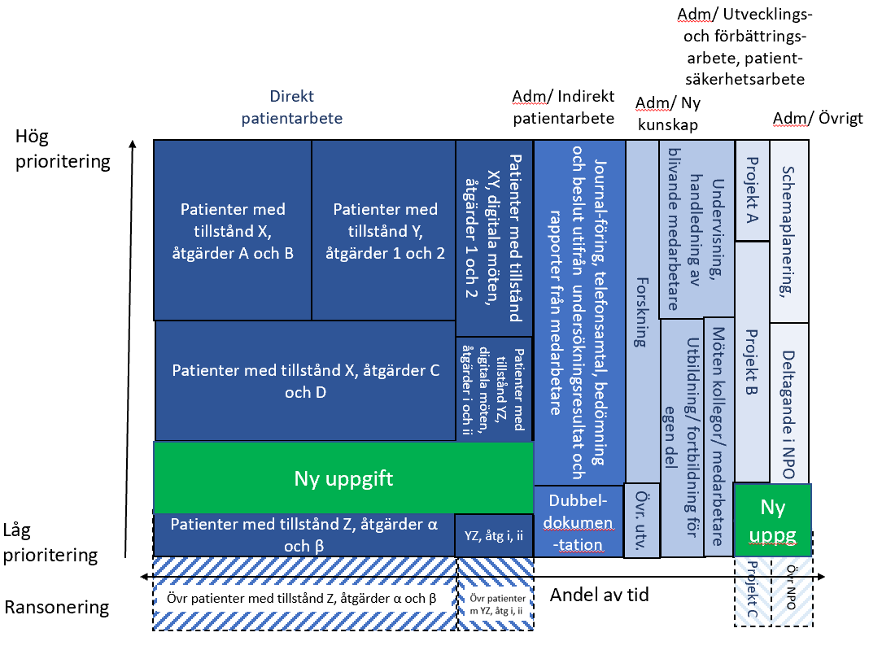
Vilka tidsresurser har vi och hur fördelas dessa?
PRIORITERINGSCENTRUM

Slide 8
Frågor
Horisontell prioritering inom eller mellan regioner?
  Regionen har ansvar för medborgarna i sin region
  Kräva olika prioriteringar i olika regioner beroende på resurs och sjukdomspanorama
  Problem för jämlikhet i Sverige?
  Resursfördelning och väntetid?
    Inte nödvändigtvis ett problem att patienter med lindrigare tillstånd får snabbare hjälp – om det är oberoende resurser
    Problem – om de får snabbare hjälp på bekostnad av patienter med svårare tillstånd
    Hjälpa patienter med lindrigare tillstånd för att avverka en kö – för att sedan kunna koncentrera sig på de svårare sjuka? – men har en alternativkostnad när det görs - kanske kan vara kostnadsbesparande (men det behöver man i så fall visa)
PRIORITERINGSCENTRUM

Slide 9
Frågor
Cancer vs annan vård?
  Ej självklart att cancer ska gå före – beror på svårighetsgrad – men också vilken nytta man gör med insatsen givet resursåtgången
  Benigna tillstånd kan ha lika stor svårighetsgrad och patientnytta
PRIORITERINGSCENTRUM

Slide 10
Det räcker inte med modeller och verktyg
– att ägna omsorg åt Proceduren och Processen är centralt
Tydligt uppdrag och mandat från ledning
Tydlig ledning /roller/ansvarsfördelning
Rimliga förutsättningar
Arenor för dialog
Utbildning om prioritering
Bra faktaunderlag
Öppenhet – internt och externt
Plan för integration i det löpande arbetet/ledningssystem etc - uthållighet
En öppenhet och intresse för förändring i organisationen
PRIORITERINGSCENTRUM
Notes:
Rebecca

Slide 11



Ta del av vår verksamhet
Läs mer: liu.se/prioriteringscentrum
Följ oss i sociala medier
Prioriteringscentrum
Prioriteringscentrum
Kontakta oss: prioriteringscentrum@liu.se
Prenumerera på vårt nyhetsbrev
Skanna för att skriva
upp dig eller besök
liu.se/prioriteringscentrum

